Slide 1
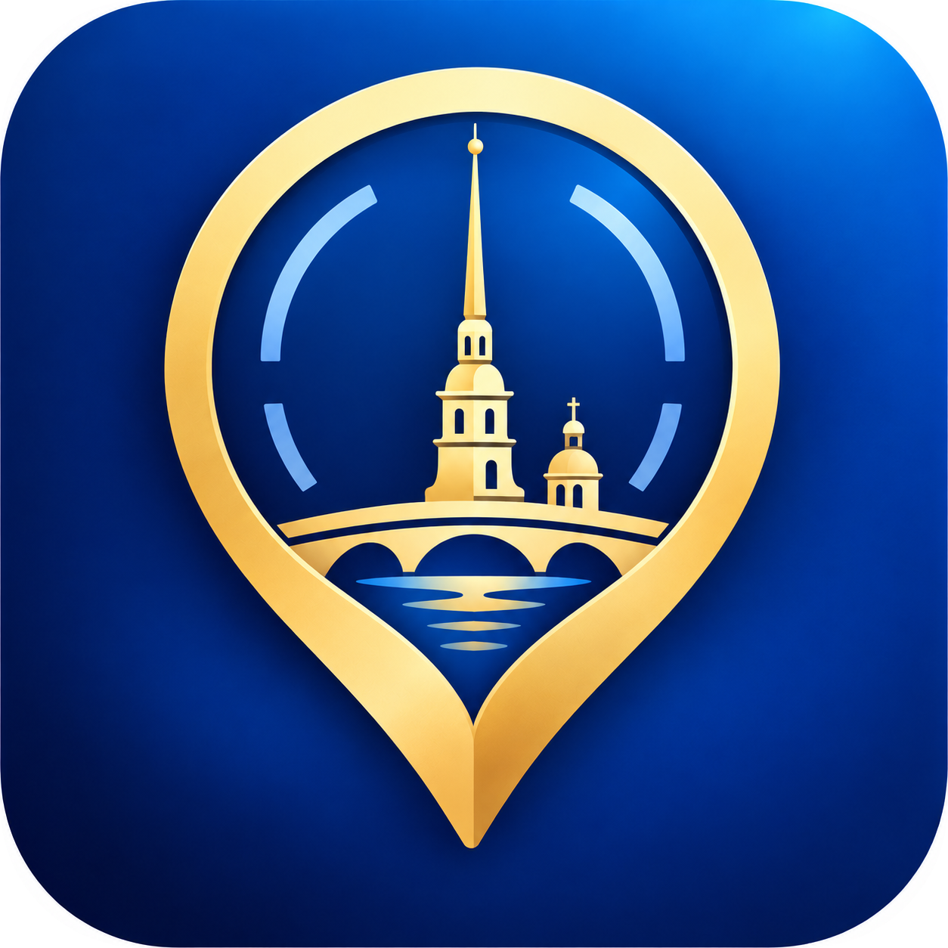

АНДРОИД-ПРИЛОЖЕНИЕ · САНКТ-ПЕТЕРБУРГ
Петербург
в деталях
Замечай больше. Открывай Петербург.
Городской пешеходный навигатор, который помогает замечать интересные места по дороге.
180 мест
Android 8.0+
v1.1.1 + 3
Презентация продукта · Октябрь 2026
Notes:
Публичный релиз Android v1.1.1+3 подтверждён GitHub Release от 26.10.2026. Фирменная иконка — производный favicon из официального репозитория сайта.

Slide 2
01 / ИДЕЯ
Между точками есть город
Постройте путь — и найдите, ради чего стоит посмотреть по сторонам.
01
02
03
Найти
Выбрать
Узнать
Каталог городских объектов, которые хочется увидеть.
Прогулка под интересы и доступное время.
Описание места и исторический контекст.
Не универсальный транспортный навигатор — инструмент для самостоятельной пешей прогулки.
ПЕТЕРБУРГ В ДЕТАЛЯХ • v1.1.1 • 26.10.2026
02

Slide 3
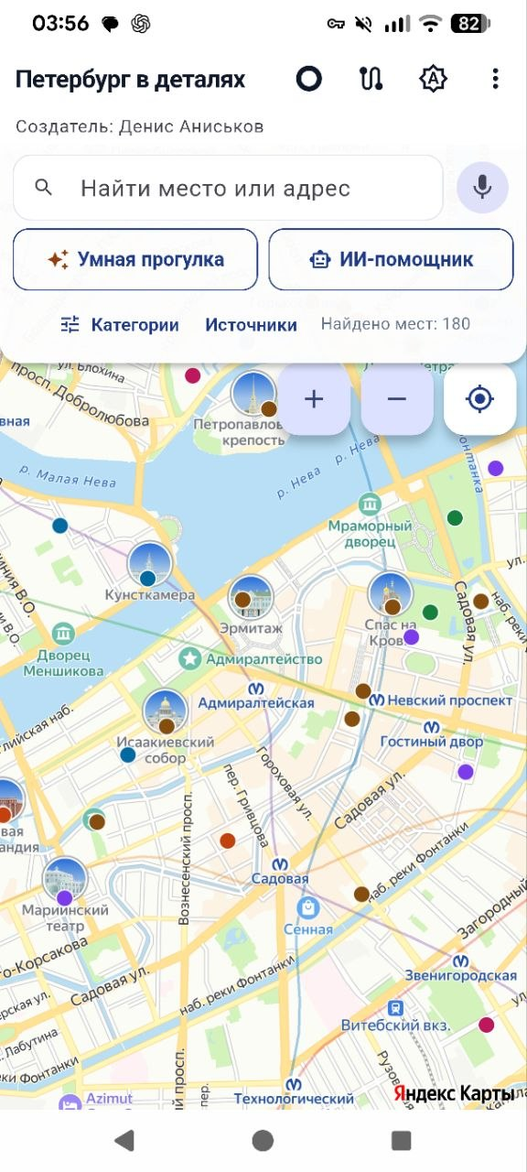
02 / КАТАЛОГ
Начните с интересного места
Редакционная подборка для прогулок по Санкт-Петербургу.
180
мест в каталоге
35
исторических справок
для части объектов
Каталог — выборка, а не полный список достопримечательностей города.
НАСТОЯЩИЙ ЭКРАН · АРХИВ v1.0.0+1
ПЕТЕРБУРГ В ДЕТАЛЯХ • v1.1.1 • 26.10.2026
03
Notes:
Числа 180 мест и 35 исторических карточек подтверждены публичным backend README и Android README. Иллюстрация справа выполнена векторными фигурами и не воспроизводит настоящий интерфейс.

Slide 4
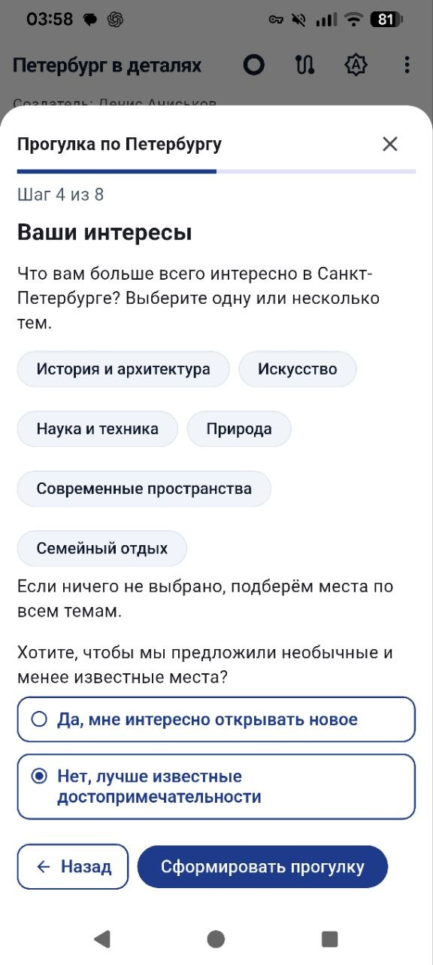
03 / SMART WALK
Прогулка начинается с ваших интересов
Никакого расписания: вы выбираете, что интересно, и сколько есть времени.
01
Укажите интересы
Категории мест и предпочтения.
02
Выберите время
Ориентир для продолжительности прогулки.
03
Получите подборку
Smart Walk предложит последовательность мест.
04
Постройте маршрут
Пешеходный путь рассчитает Yandex MapKit.
Smart Walk выбирает места. Маршрут по улицам строит Yandex MapKit.
SMART WALK · АРХИВ v1.0.0+1
ПЕТЕРБУРГ В ДЕТАЛЯХ • v1.1.1 • 26.10.2026
04

Slide 5
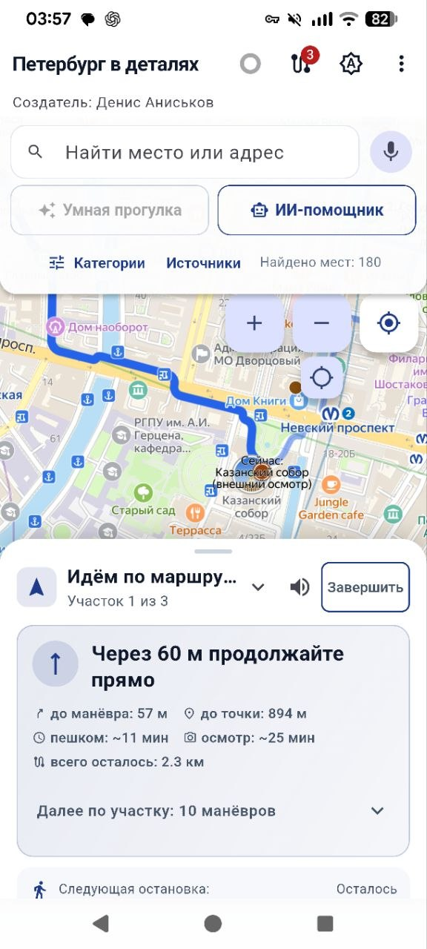
04 / НАВИГАЦИЯ
Пешеходный маршрут —
на настоящей карте
Маршрут, расстояние и время рассчитывает официальный Yandex MapKit.
Пеший маршрут
Между выбранными точками.
Подсказки по пути
GPS и инструкции для манёвров.
Контроль отклонения
Перестроение запускается вручную.
ПЕШЕХОДНЫЙ МАРШРУТ · АРХИВ v1.0.0+1
ПЕТЕРБУРГ В ДЕТАЛЯХ • v1.1.1 • 26.10.2026
05

Slide 6
05 / ГОРОДСКИЕ ПРОСТРАНСТВА
Красота бывает по дороге
Подбор прогулки учитывает пространства, ради которых приятно идти пешком.
НАБЕРЕЖНЫЕ
ПЕШЕХОДНЫЕ УЛИЦЫ
ПЛОЩАДИ
Смена перспектив и открытая вода.
Детали, которые замечаешь без спешки.
Место для остановки и нового взгляда.
Приоритет scenic-мест опирается на подготовленные данные OSM — это не гарантия «самого красивого» маршрута.
ПЕТЕРБУРГ В ДЕТАЛЯХ • v1.1.1 • 26.10.2026
06

Slide 7
06 / ДОПОЛНИТЕЛЬНЫЕ ОЦЕНКИ
Четыре взгляда на условия прогулки
Экологические движки оценивают уже построенный путь, а не выбирают маршрут.
SHADE
QUIET
PUDDLE
POLLEN
Тень
Тишина
Лужи
Пыльца
Геометрическая оценка затенённости зданиями.
Относительный прокси близости к дорогам.
Модельная склонность участков к намоканию.
Моделируемые фоновые концентрации CAMS.
Важно: это расчётные модели, а не измерения на месте и не гарантия комфортного или безопасного маршрута.
ПЕТЕРБУРГ В ДЕТАЛЯХ • v1.1.1 • 26.10.2026
07

Slide 8
07 / ИЗУЧАЙТЕ И СЛУШАЙТЕ
У города есть истории.
У прогулки — голос.
35
Голосовой поиск
Системный распознаватель Android, после согласия пользователя.
исторических справок
Дополнительный контекст для части мест редакционного каталога.
Голосовые подсказки
Озвучивание системным Android TTS.
ПЕТЕРБУРГ В ДЕТАЛЯХ • v1.1.1 • 26.10.2026
08

Slide 9
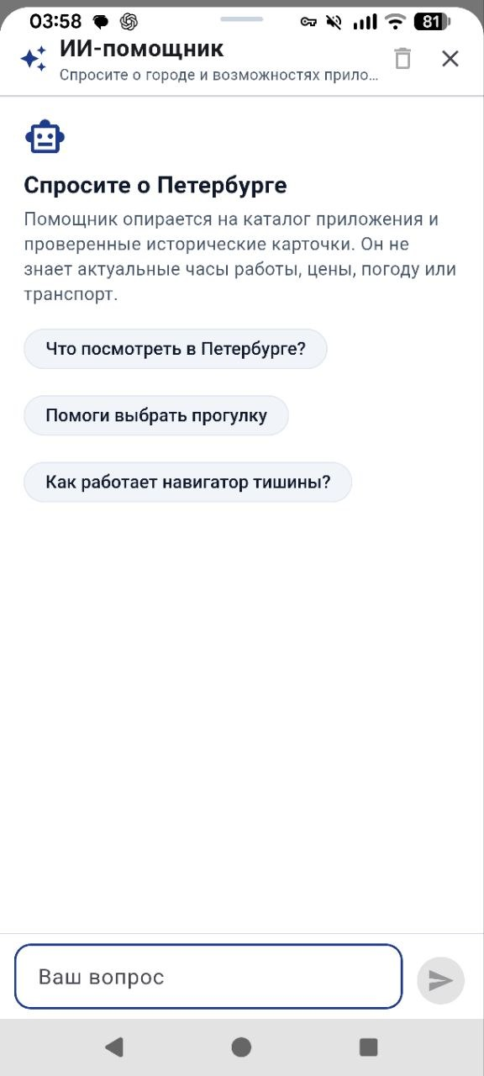
08 / ОПЦИОНАЛЬНЫЙ ПОМОЩНИК
Можно спросить о городе
Текстовый ИИ-помощник — дополнительная функция, а не условие работы карты.
СОГЛАСИЕ
До первого вопроса.
FREE-МОДЕЛЬ
Доступность зависит от поставщика.
НЕЗАВИСИМО
Карта и прогулки работают без ИИ.
РЕАЛЬНЫЙ ЭКРАН ПОМОЩНИКА · АРХИВ v1.0.0+1
ИИ может ошибаться или быть недоступен — его ответы не заменяют проверенные сведения каталога.
ПЕТЕРБУРГ В ДЕТАЛЯХ • v1.1.1 • 26.10.2026
09

Slide 10
09 / ПРИВАТНОСТЬ
Начать можно без регистрации
Локальные предпочтения и понятные разрешения вместо обязательного аккаунта.
01
02
03
Без аккаунта
Избранное — локально
Нет фоновой геолокации
Нет обязательной регистрации и профиля.
Сохраняется на устройстве без синхронизации.
Приложение не ведёт историю перемещений.
Карта, маршруты, внешний поиск и ИИ используют сетевые сервисы. Для голоса и ИИ предусмотрены отдельные согласия.
ПЕТЕРБУРГ В ДЕТАЛЯХ • v1.1.1 • 26.10.2026
10

Slide 11
10 / ОТКРЫТАЯ ТЕХНИЧЕСКАЯ ОСНОВА
Один продукт. Три открытых компонента.
Клиент, сервер и официальный сайт разделены — исходный код доступен для изучения.
ANDROID
BACKEND
САЙТ
Flutter · Dart
FastAPI · SQLite
Astro · Vercel
Интерфейс, маршруты, голос
Каталог, оценочные модели, API
Описание, документы и загрузка
MIT · авторский код
ODbL · данные OSM
GitHub Actions · CI-проверки
Сторонние SDK, карты и брендовые материалы сохраняют собственные условия использования.
ПЕТЕРБУРГ В ДЕТАЛЯХ • v1.1.1 • 26.10.2026
11

Slide 12
11 / ЧЕСТНЫЕ ГРАНИЦЫ
Что важно знать до установки
Приложение помогает исследовать город, но не подменяет официальную навигационную информацию.
ИНТЕРНЕТ
РЕЖИМ
Для карты, маршрутов и каталога требуется сеть.
Только Android 8.0+ и пешеходные маршруты.
ПЕРЕСТРОЕНИЕ
ОЦЕНКИ
При отклонении — только по действию пользователя.
Тень, тишина, лужи и пыльца — расчётные модели.
ОБНОВЛЕНИЯ
ПОЛЕВАЯ ПРОВЕРКА
APK через GitHub Releases, обновление вручную.
CI и сборка не заменяют испытания на устройствах.
ПЕТЕРБУРГ В ДЕТАЛЯХ • v1.1.1 • 26.10.2026
12

Slide 13
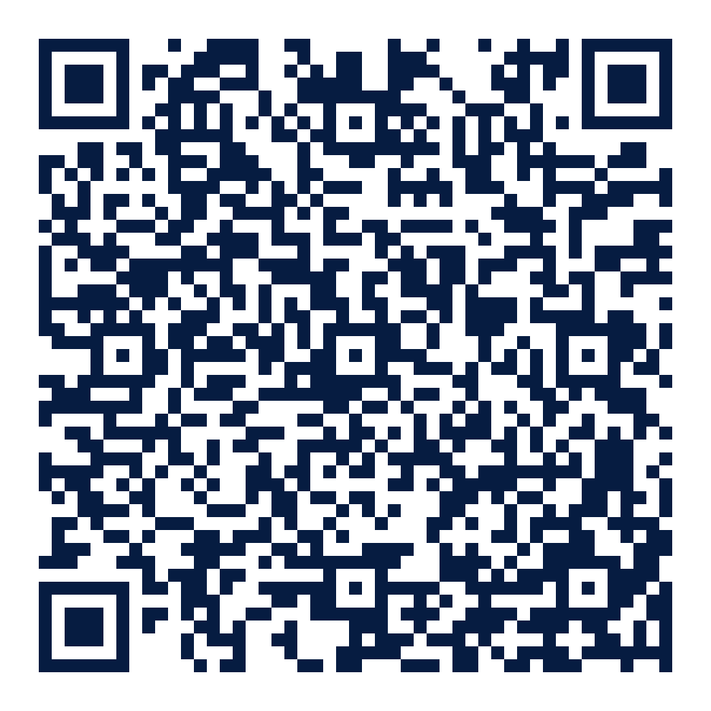

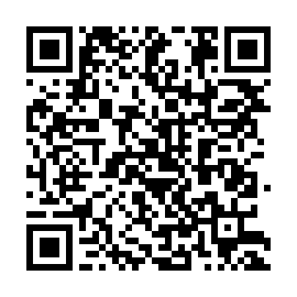
ПЕТЕРБУРГ В ДЕТАЛЯХ
Следующая прогулка
начинается здесь.
Знакомьтесь с Санкт-Петербургом на своих условиях — замечайте больше по дороге.
СКАЧАТЬ APK
ОТКРЫТЬ САЙТ
Android 8.0+
Версия 1.1.1
GitHub Release v1.1.1
spb-in-details.vercel.app
Официальный сайт: spb-in-details.vercel.app
ПЕТЕРБУРГ В ДЕТАЛЯХ • v1.1.1 • 26.10.2026 • © 2026 Денис Аниськов
13

Slide 14
ПРИЛОЖЕНИЕ / ИСТОЧНИКИ
На чём основана презентация
Продуктовые характеристики проверены по документации опубликованного исходного кода.
Android • README / Architecture / Limitations
github.com/DenisAniskov/SPb_in_Details_public
Backend • README / API / Security
github.com/DenisAniskov/SPb_in_Details_Backend_public
Официальный релиз • APK v1.1.1
github.com/DenisAniskov/SPb_in_Details_public/releases/tag/v1.1.1
Официальный сайт • описание и метаданные
spb-in-details.vercel.app
Сторонние данные • OpenStreetMap / ODbL
www.openstreetmap.org/copyright
Схемы — иллюстрации. Подлинные архивные скриншоты от 20.10.2026 относятся к приложению v1.0.0+1; релиз — 1.1.1+3.
ПЕТЕРБУРГ В ДЕТАЛЯХ • v1.1.1 • 26.10.2026
14

